Slide 1
5. klase ​ ​ Tēma: Draudzība ​ 2. nodarbība: Veidojot draudzību
Tikumiskās audzināšanas programma «e-TAP»​
Attēls: www.media.npr.org

Slide 2
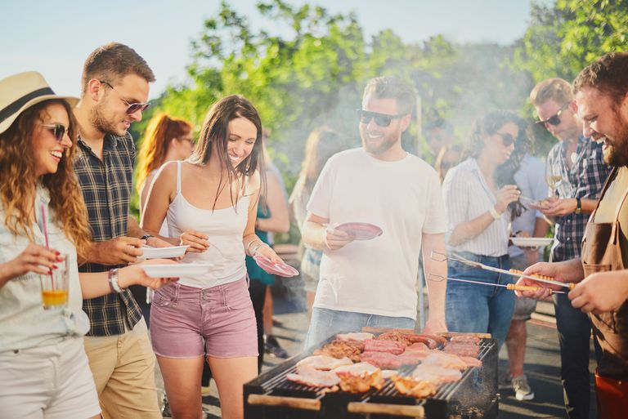
Izlasiet apgalvojumus par draudzību, pārrunājiet tos un izdomājiet, kuri no tiem ir vissvarīgākie!
Vai vari pievienot sarakstam pats savus apgalvojumus?
Darīt kaut ko kopā.
Nekritizēt vienam otru.
Atbalstīt vienam otru grūtībās.
Kopā labi pavadīt laiku.
Uzticēt otram savus noslēpumus.
Attēls:www.liveabout.com

Slide 3
“Labs draugs zina visus tavus interesantākos stāstus, labākais draugs ir izdzīvojis tos kopā ar tevi.” (Autors nezināms)
Vai piekrīti šim citātam? Ko autors mēģinājis ar to pateikt?

Slide 4
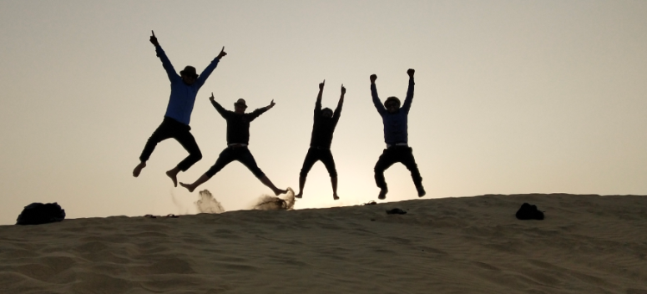
Izvēlies vienu situāciju un izveido lomu spēli, parādot, kā šādos apstākļos vajadzētu un kā nevajadzētu reaģēt!
Galveno uzmanību pievērs pozitīvo tikumu aktivizēšanai.
Vērojot lomu spēli, nosaki, kuri tikumi tiek izmantoti un kā tie veicina pozitīvu situācijas iznākumu!
Draugs sāk tevi aiz muguras aprunāt.
Draugs sāk tevi ķircināt par tavu izskatu.
Draugs sāk kritizēt tavu uzvedību un sūdzas par to, ko tu dari.
Draugs sāk pavadīt daudz laika ar citu cilvēku grupu.

Slide 5
Notes:
Atsauce attēlam: https://img.huffingtonpost.com/asset/5cd560021f000059009ce3ff.jpeg?ops=scalefit_720_noupscale

Slide 6
Kopā ar klasesbiedru izlasi vēstuli draugam, kurš kļuva par autoritāti!
Kādas praktiskas lietas darīja draugs, lai palīdzētu vēstules autoram?
Kas autoram ir būtiski attiecībā uz draugu?
Kā draugs palīdzējis veidot vēstules autora raksturu un attīstīt personību?
Ko šī vēstule atklāj par ilgtermiņa ietekmi, ko tu varētu atstāt uz apkārtējiem cilvēkiem?

Slide 7
Notes:
Atsauce attēlam: https://thumbs.dreamstime.com/b/writer-writing-paper-sheet-workplace-author-desktop-write-letter-vector-illustration-flat-cartoon-person-hands-pen-working-84250350.jpg

Slide 8
Tikumiskās audzināšanas programma «e-TAP»
Resursi pieejami: www.arete.lu.lv
Programmas administrators: Dr. Manuels Fernandezs. manuels.fernandezs@lu.lv, +371 26253625
Latvijas Universitātes Pedagoģijas, psiholoģijas un mākslas fakultātes Pedagoģijas zinātniskā institūta vadošais pētnieks
Imantas 7. līnija 1, 223. telpa, Rīga, LV-1083, Latvija
"Digitālas mācību programmas piemērotības un īstenojamības izpēte jauniešu tikumiskajai audzināšanai Latvijas izglītības iestādēs (no 5 līdz 15 gadu vecumā)" (01.12.2020-31.12.2021). Projekta Nr. lzp-2020/2-0277; LU reģistrācijas Nr: LZP2020/95

